Slide 1

191农资零售论坛 寿光
农资零售新阶段
——赢在服务的差异化和价值创造

Slide 2
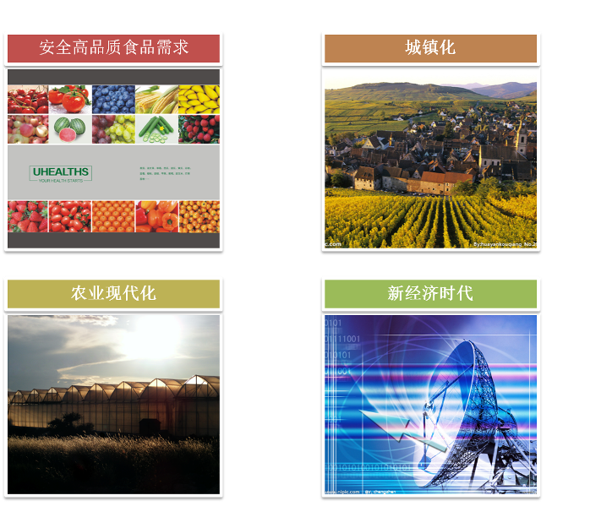

Slide 3
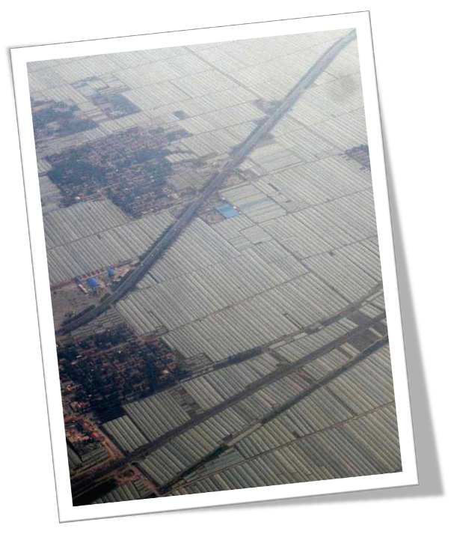
据保守估计，中国农资市场每年零售总规模达1.5万亿
巨大的市场

Slide 4
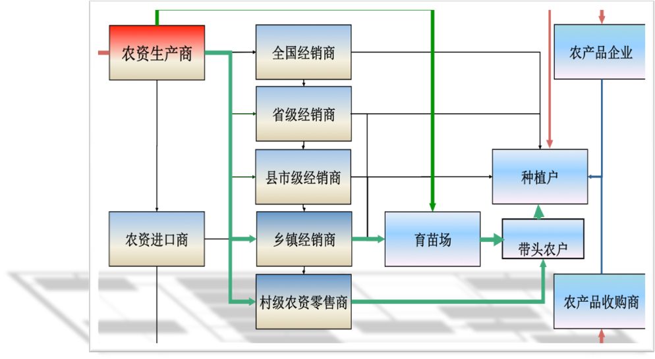

Slide 5

观点：
传统的农资销售模式已经不适合现代市场发展了？
农资零售业态消亡？
农资零售将被零售大鳄垄断？
电商将取代部分零售商的功能？

Slide 6

中游
下游
上游
农资零售

Slide 7

农资零售新阶段：
赢在服务的差异化和品牌价值塑造

Slide 8
元禾裕丰要做什么 ？
农村流通服务平台 （供应链平台 ）
物流
信息流
资金流
技术流

Slide 9
元禾新镇流通产业
产业区覆盖县域
农业流通
产业区：县域农业流通枢纽港
覆盖整个县域，建设以现代物流、连锁配送、电子商务、期货市场等现代市场流通产业链为主线；以农资、农品批发市场为中心；以乡村连锁网点为终端。
布局合理、结构优化、功能齐备、制度完善、有高现代化水平的统一、开放、竞争、有序的农产品流通体系。产业单位提供3000以上就业岗位。
商业区：产业兴镇、商业繁荣
覆盖周边10万农户生活消费和休闲娱乐，并逐步形成新镇特色旅游品牌，主题商业街和镇特色文化吸引更多消费人流。
新镇内提供商业中心、主题商业街等商业物业约20万平方米，可为约1000农户提供创业条件。带动周边3000~5000农业人口非农就业。
商业区覆盖10万农户
商业零售街 餐饮娱乐街
特色农产品街
文化街

Slide 10

谢谢大家 ！

